Slide 1
模拟赛汇报答辩
莫天皓 王瑷楠 许立基

Slide 2
目录
选题策略
分工策略
01
02
建模过程
结果与创新
03
04

Slide 3
选题策略
PART 01

Slide 4
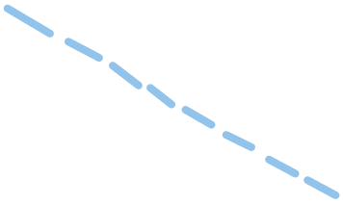

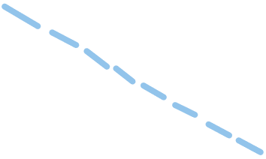

锚定E题——贴合基础，适配美赛跨学科特色
赛题背景
建模空间适配
E题以可持续发展与环境治理为核心，跨学科但无高阶专业知识要求，贴合大一数学与建模基础。
E题核心为评价、预测、优化，可直接采用经典基础模型，无需复杂高阶模型。
数据可获取性
美赛评分契合
E题所需数据为公开数据（环境统计、社会经济指标），易获取。
美赛注重问题分析、逻辑闭环、方案实用性，E题易体现建模的实际应用价值，贴合美赛评分核心维度。

Slide 5
分工策略
PART 02

Slide 6



1.核心岗位职责
建模岗
编程岗
写作岗
E题问题拆解、可持续性指标体系构建、经典模型选择与优化（贴合环境与可持续主题）
E题公开数据爬取和预处理、模型求解（MATLAB）、结果可视化（图表适配美赛）
美赛论文全英撰写和排版、摘要打磨（美赛核心）、结果分析与方案落地表述

Slide 7
2.分工与协作机制
01
美赛式协作机制
按美赛时间推进：前期集体拆解E题+中期分模块攻坚+后期集体打磨摘要/结果，线上共享文档实时同步，各环节交叉审核。
分工
补位机制
每人掌握另一岗位基础技能，重点补位英文摘要打磨、E题指标修正、数据异常处理三大关键环节。
02
分工依据
结合组员数学建模、编程分析、英文写作优势，对应E题指标体系构建、数据处理求解、美赛论文撰写三大核心环节。
03

Slide 8
建模过程
PART 03

Slide 9





建模过程解读
E题问题拆解
模型1：Insurance Underwriting Model
模型2：Dynamic Resilience Total Cost of Ownership Model
模型3：Cultural Heritage Protection Priority Model
模型联动与应用
本文围绕气候变化下极端天气风险、保险偿付能力、基础设施韧性及文化遗产保护四大核心问题，构建了3个相互关联的量化模型。
评估高风险地区保险市场的可持续性，判断保险公司是否应承保。
为城市规划者提供最优基础设施韧性水平决策依据，最小化全生命周期成本。
解决文化遗产非市场价值难以量化的问题，实现保护资源的最优分配。
模型1的保费结果为模型2的风险成本提供输入；模型2的韧性优化思路可为模型3的遗产防护措施提供参考。

Slide 10
具体模型解析
模型1
模型2
模型3
先采用非齐次泊松过程（NHPP）进行风险量化；其次定义两个关键指标——保险公司最低可行保费和居民最大可承担的保费进行不等式的构建；最后引入破产概率和风险价值（VaR）约束，并用美国德克萨斯州（高收入、高保险渗透率）和菲律宾吕宋岛（低收入、低渗透率）两个差异化区域进行案例验证。
先定义全生命周期成本（TCO）为初始建设成本与长期风险成本之和构建函数；再过微积分求极值，求得最优韧性；最后引入可行性指标F进行可行性判断
先采用熵权法确定历史真实性、稀有性等文化维度的权重；再用总价值与总成本核算；最后构建保护指数PI实现保护优先级判定。

Slide 11
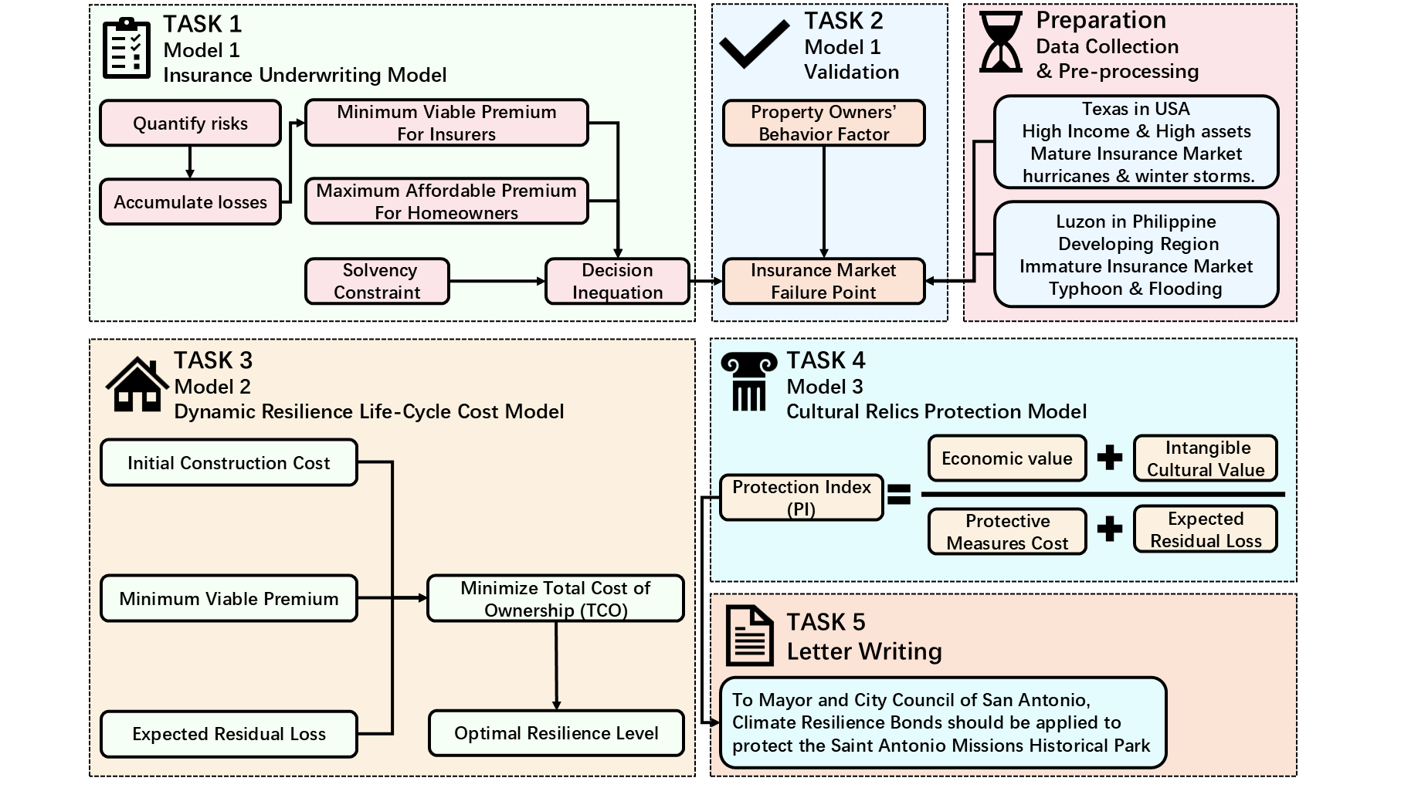

Slide 12
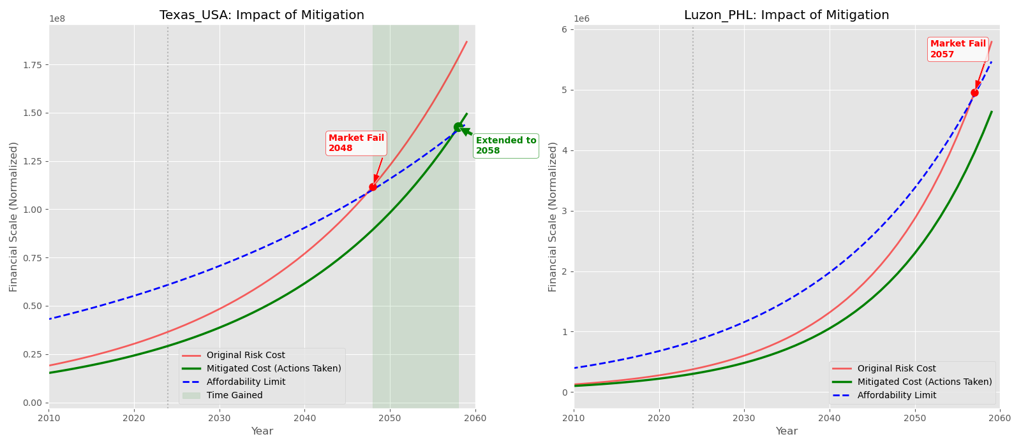

Slide 13
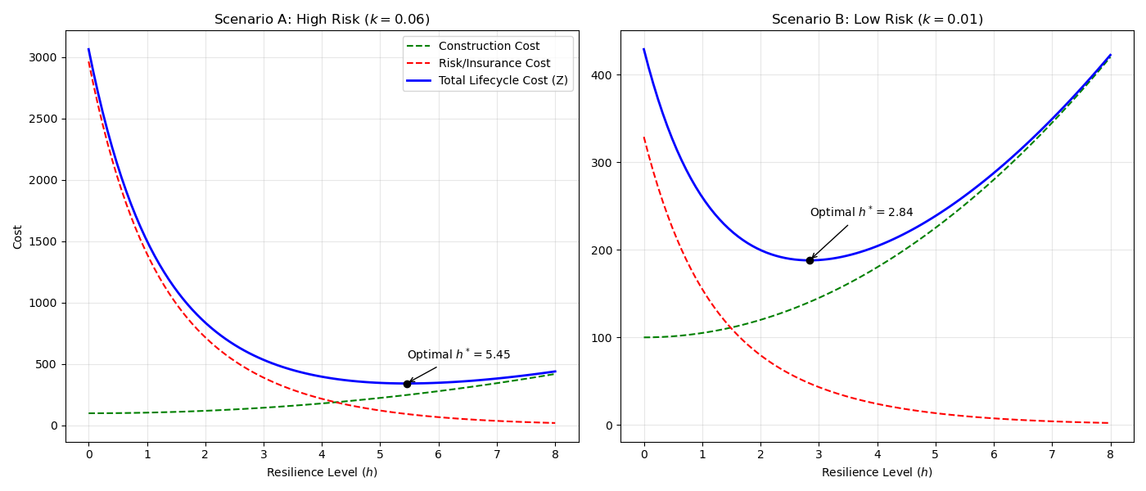

Slide 14
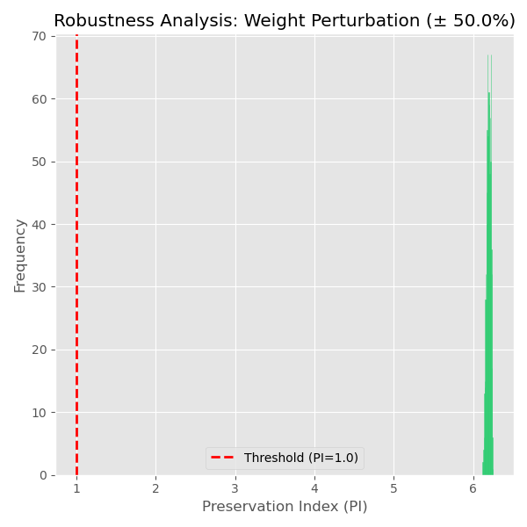

Slide 15
创新与不足
PART 04

Slide 16
创新与不足
01
02
创新之处
不足之处
1. 模型方法创新：如非齐次泊松过程的引入，结合熵权法和影子价格量化文化遗产价值，构建保护指数（PI）。
2. 实践应用创新：选取发达国家和发展中国家两个典型区域进行差异化验证；针对阿拉莫遗址提出的“旅游税支持气候韧性债券”方案，精准落地政策。
1.静态行为假设：模型1假设投保人行为、监管政策等为外生变量，未考虑其他动态因素影响。
2. 确定性气候趋势：将气候恶化率k设定为固定值，可能低估了尾部风险。
3. 数据依赖公开宏观数据：未纳入微观调研数据。

Slide 17
THANK YOU
汇报人：第二组

